Slide 1

Департамент образования и науки Курганской области
ГАНОУ ДО «Центр развития современных компетенций»
Навигатор как ресурс обеспечения доступности, информационной открытости дополнительного образования детей. Обновление Навигатора
Чистякова О.Ю. – старший методист регионального модельного центра дополнительного образования детей в Курганской области
Курган, 2020

Slide 2
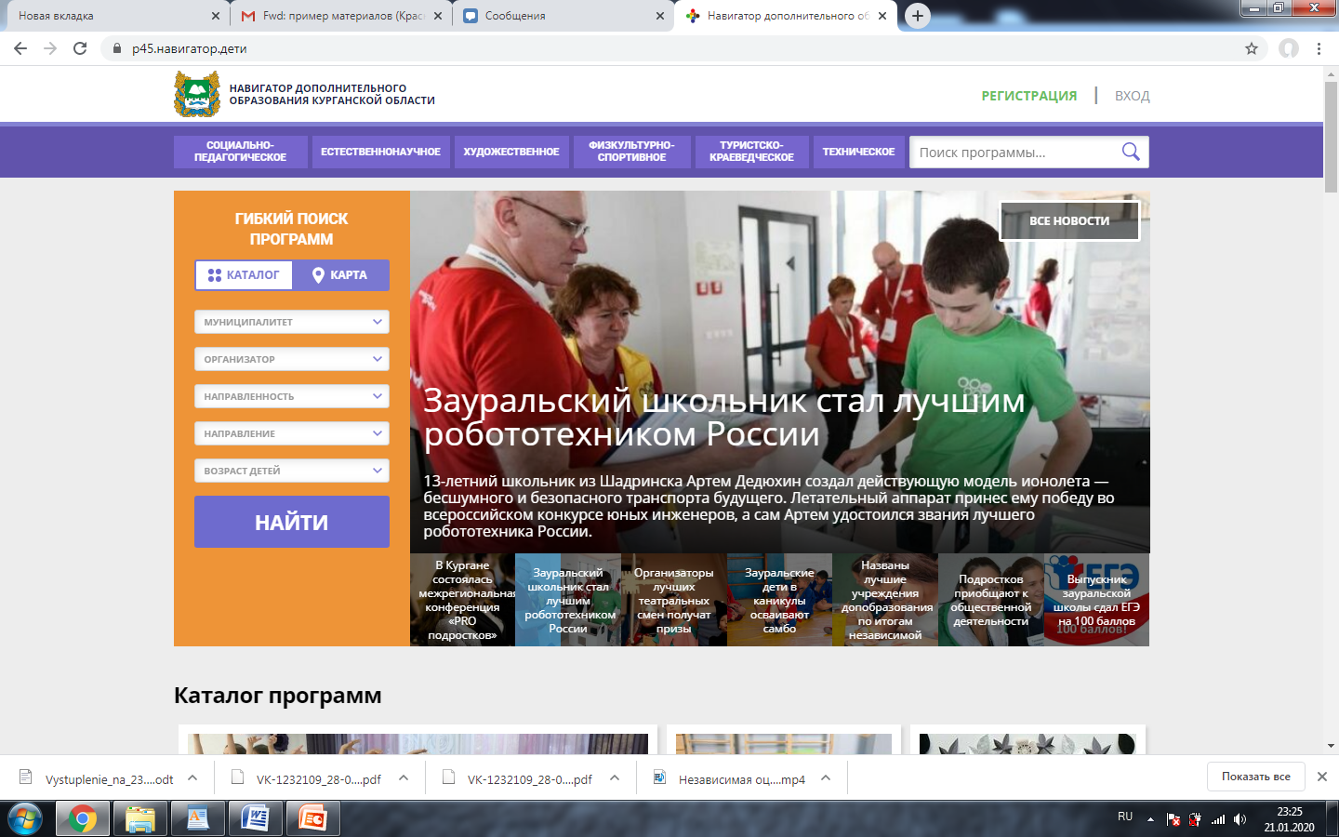
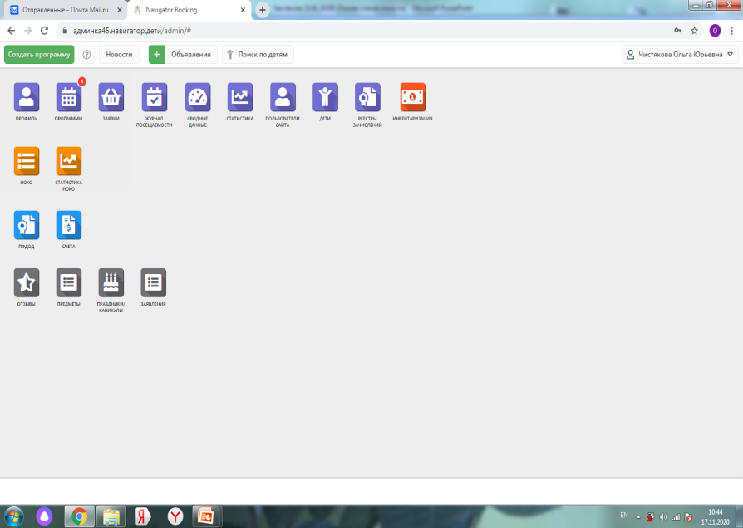
АИС «Навигатор дополнительного образования детей Курганской области
р45.навигатор.дети (для родителей, детей)
админка45.навигатор.дети (для организаций)

Slide 3

Соотношение программ, размещенных в каталоге Навигатора по направленностям

Slide 4
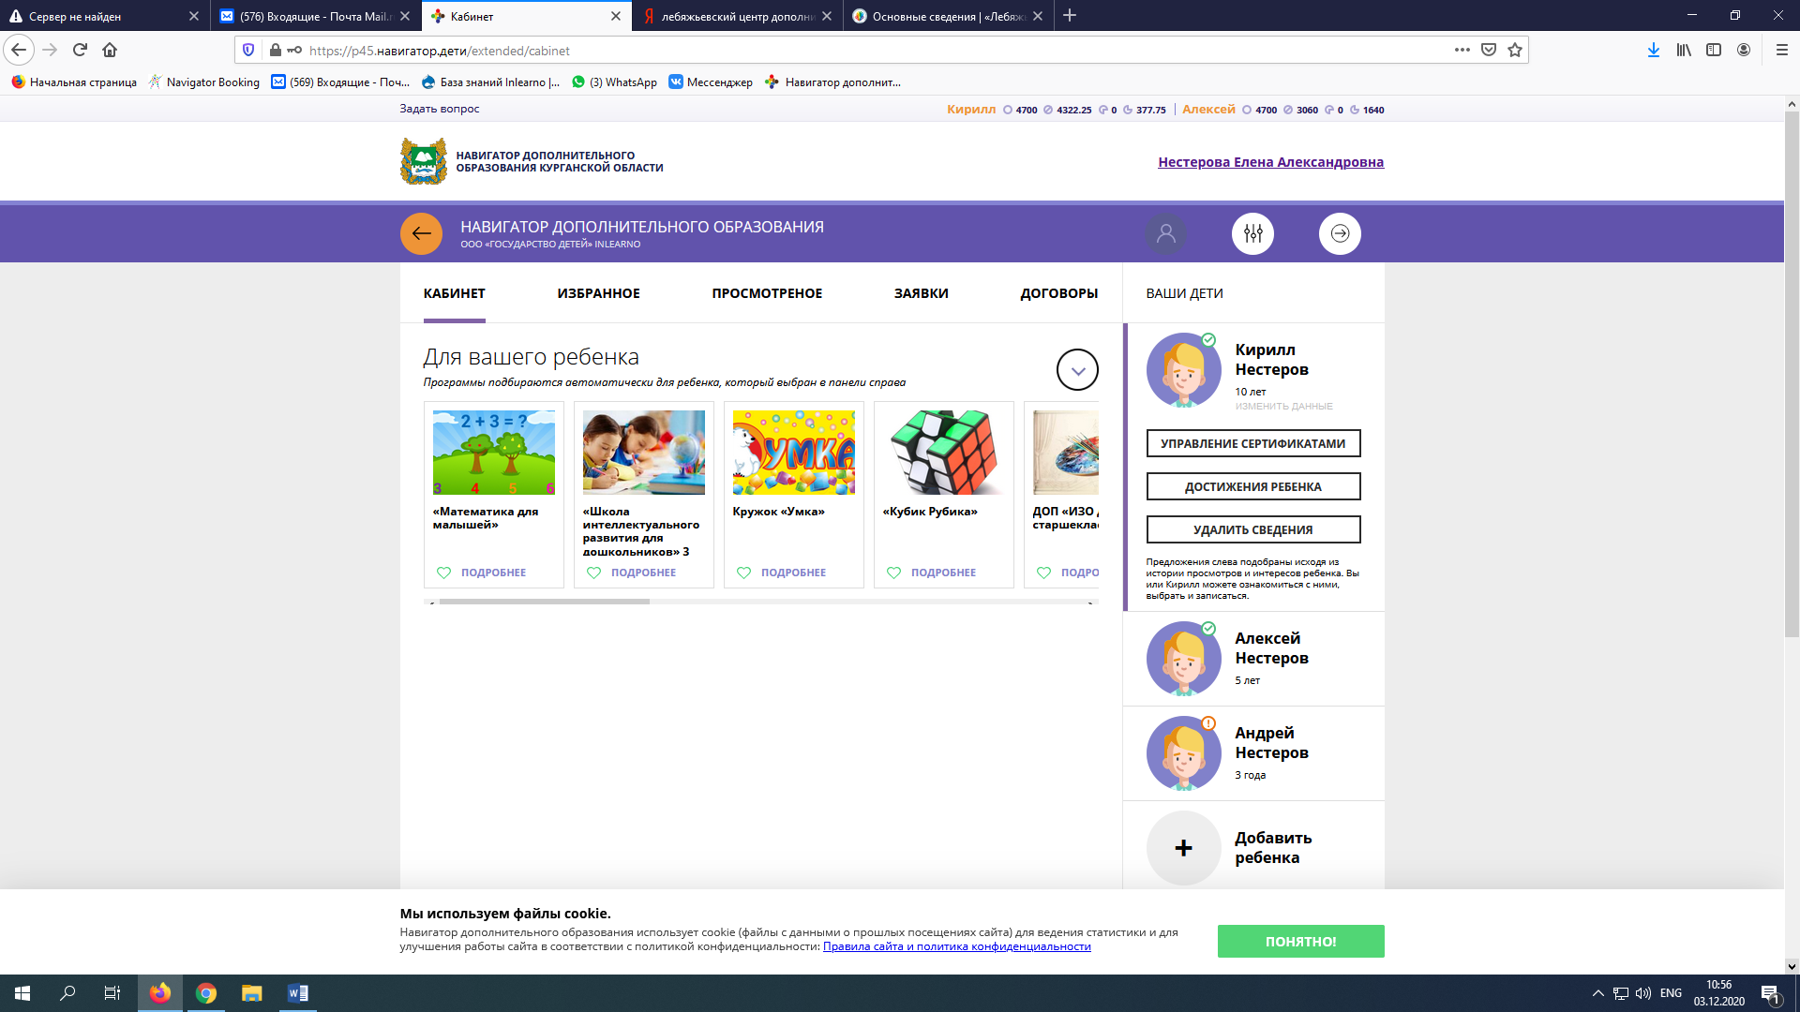
Личный кабинет пользователя

Slide 5


Контакты Регионального модельного центра
 | rmc45@mail.ru
 | https://vk.com/rmc45

Slide 6
